Slide 1
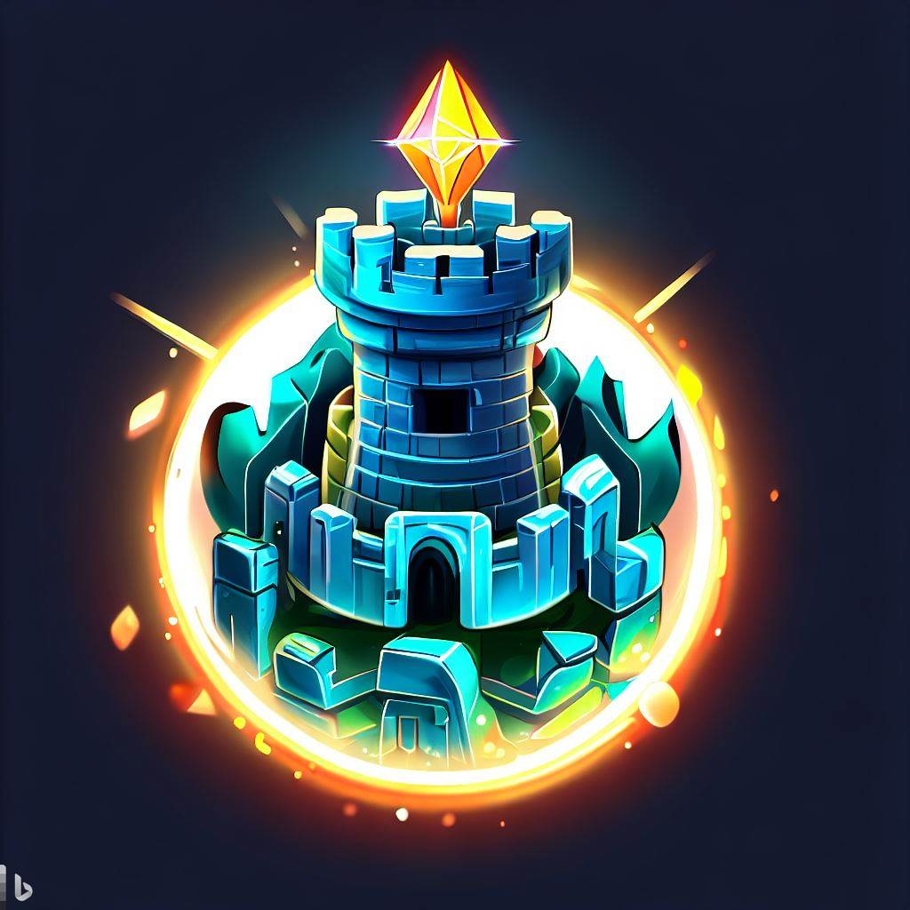


Programación de un juego 3D en Unity: 3D Tower Defense
Asignatura: Programación de Juegos
Alumno: Alberto Fernández Merchán

Slide 2



Objetivos del trabajo:
Alberto F. Merchán | Programación de Juegos | Universidad de Huelva (UHU)
El objetivo de este trabajo es implementar un videojuego de tres dimensiones en la aplicación Unity
Para ello se han utilizado diferentes assets descargados de la tienda oficial de Unity y de otras fuentes.
Además, se ha utilizado C# para programar los scripts proporcionan la lógica del juego.
Programación de un juego 3D en Unity

Slide 3
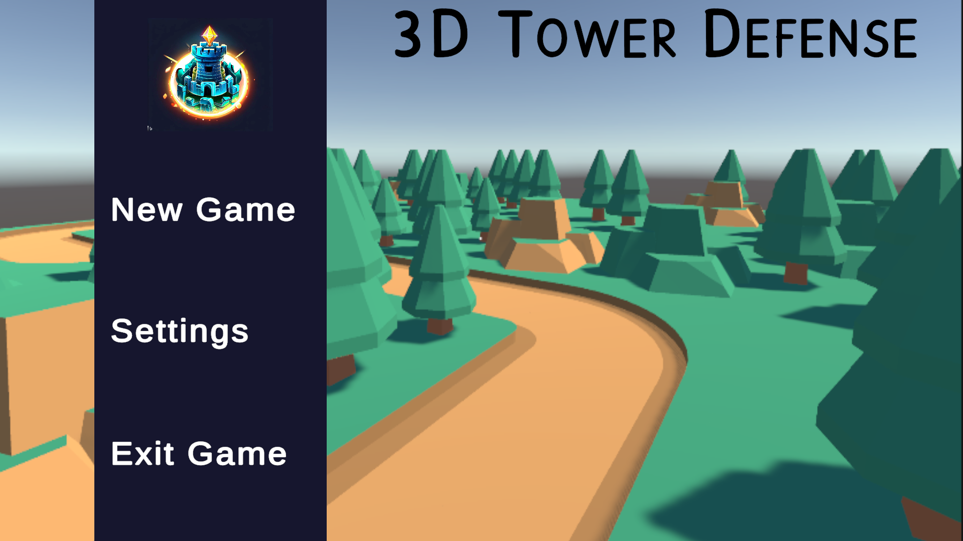
Menú Principal:
Alberto F. Merchán | Programación de Juegos | Universidad de Huelva (UHU)
Programación de un juego 3D en Unity

Slide 4
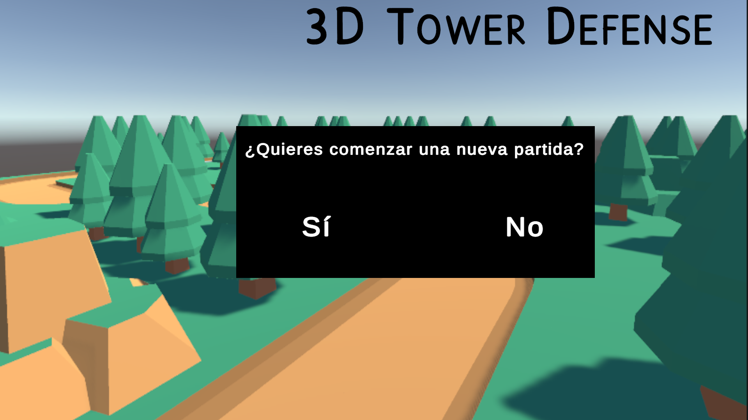
Nueva Partida:
Alberto F. Merchán | Programación de Juegos | Universidad de Huelva (UHU)
Programación de un juego 3D en Unity

Slide 5
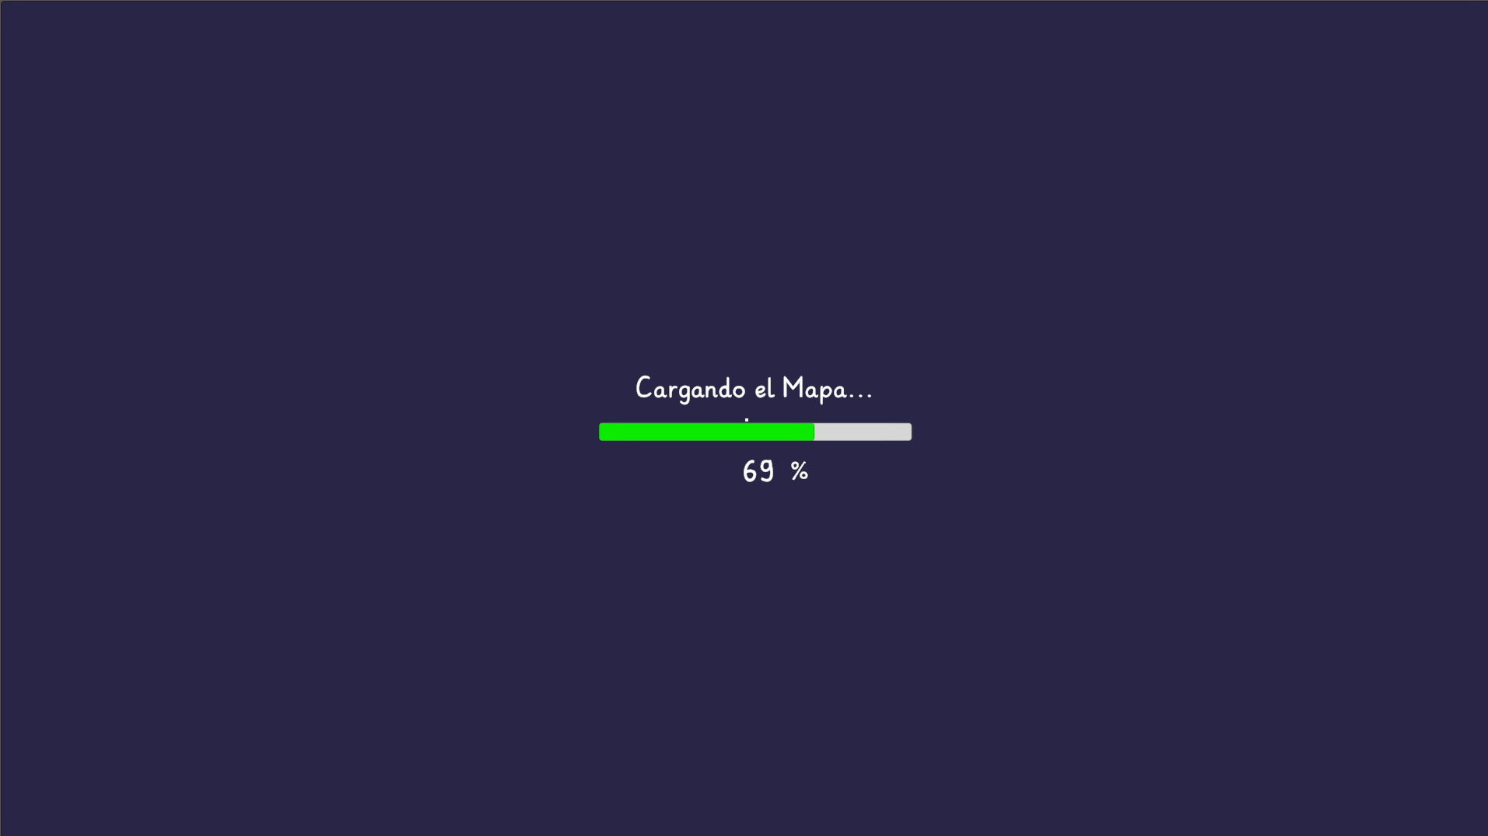
Pantalla de Carga:
Alberto F. Merchán | Programación de Juegos | Universidad de Huelva (UHU)
Programación de un juego 3D en Unity

Slide 6
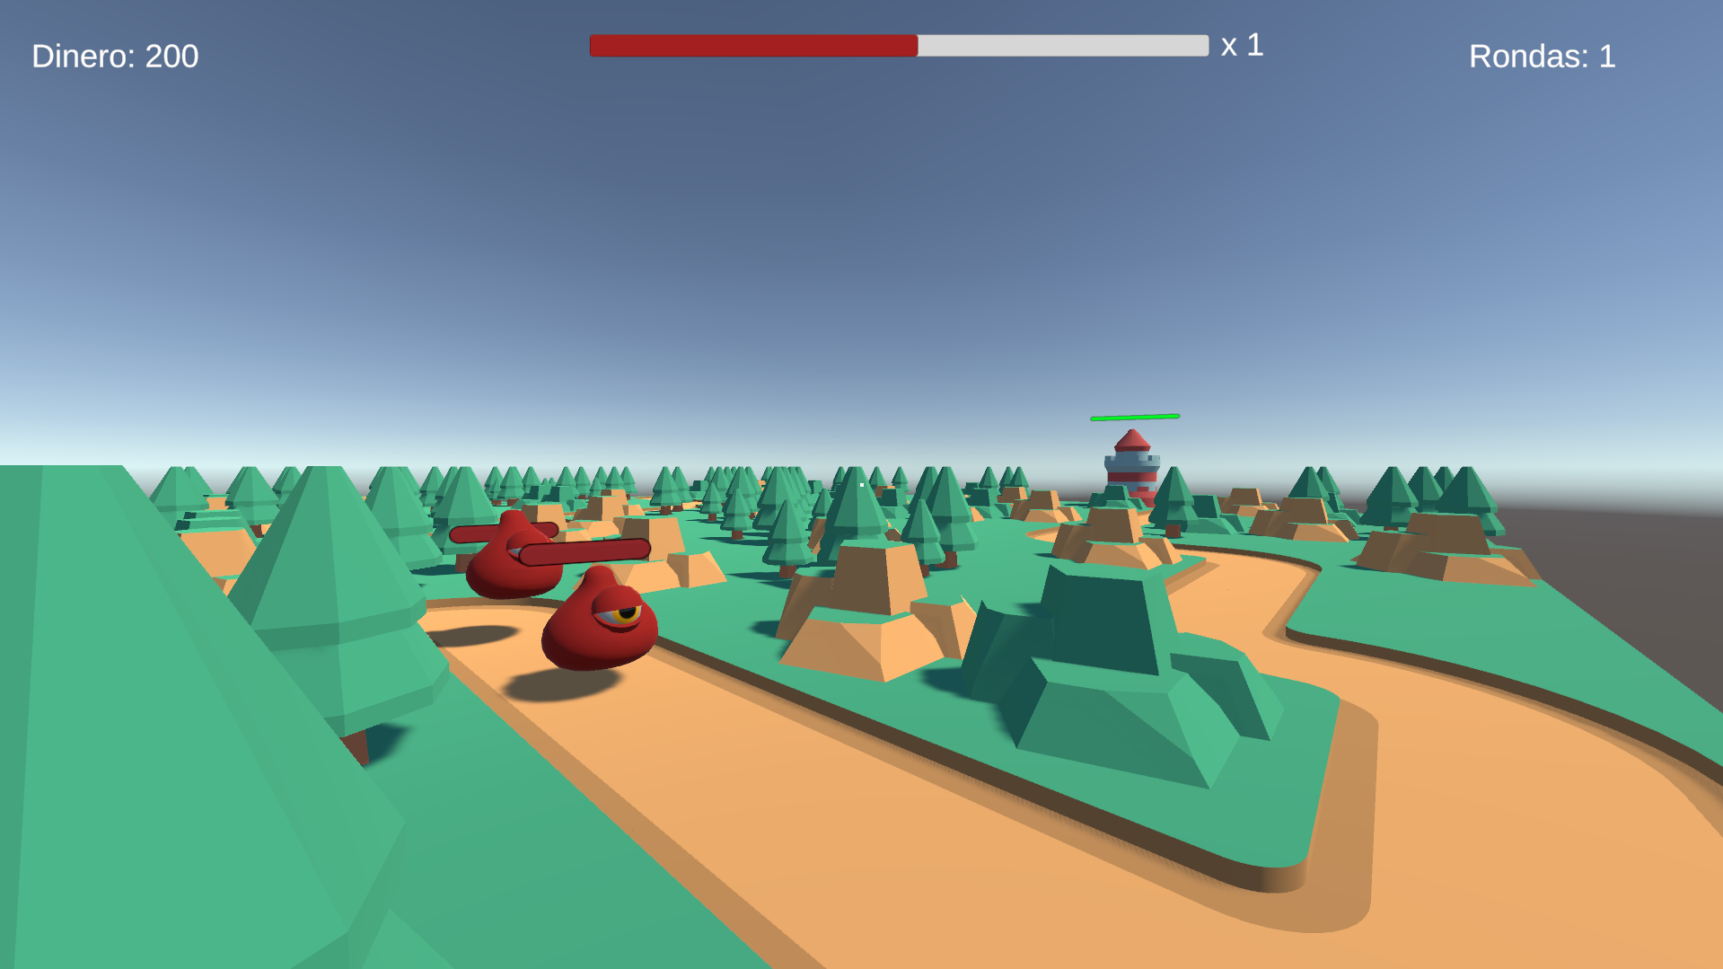
Escenario:
Alberto F. Merchán | Programación de Juegos | Universidad de Huelva (UHU)
Programación de un juego 3D en Unity

Slide 7
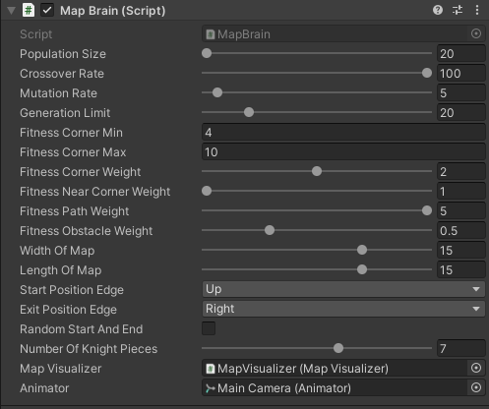
Inteligencia Artificial: Algoritmo Genético
Alberto F. Merchán | Programación de Juegos | Universidad de Huelva (UHU)
Programación de un juego 3D en Unity

Slide 8
Inteligencia Artificial: Cromosoma
Alberto F. Merchán | Programación de Juegos | Universidad de Huelva (UHU)
Casilla Ocupada
0
1
2
3
4
5
6
7
8
9
10
11
12
13
14
15
Casilla Libre
16
17
18
19
20
21
22
23
24
25
26
27
28
29
30
31
32
33
34
35
36
37
38
39
40
41
42
43
44
45
46
47
48
49
50
51
52
53
54
55
56
57
58
59
60
61
62
63
Programación de un juego 3D en Unity

Slide 9
Inteligencia Artificial: Cruce
Alberto F. Merchán | Programación de Juegos | Universidad de Huelva (UHU)
Primero se hace una copia exacta de los padres
Después se escoge un número aleatorio entre 0 y el total de bits del cromosoma (0-63)
random = 33
Programación de un juego 3D en Unity

Slide 10
Inteligencia Artificial: Cruce
Alberto F. Merchán | Programación de Juegos | Universidad de Huelva (UHU)
Partimos el cromosoma de los hijos por el índice obtenido aleatoriamente y componemos a partir de ahí con el cromosoma del otro padre.
Programación de un juego 3D en Unity

Slide 11
Inteligencia Artificial: Selección. Ruleta
Alberto F. Merchán | Programación de Juegos | Universidad de Huelva (UHU)
Población Actual
120
170
80
150
Fitness de cada individuo
520
Suma de Fitness
1) Genera un número aleatorio entre 0 y la suma del fitness:
rand(0,520) -> 350
2) Resta el fitness de cada individuo al número generado hasta que sea menor o igual a 0:
350 - 120 = 230 i = 0
230 - 170 = 60 i = 1
60 - 80 = -20 i = 2
Programación de un juego 3D en Unity

Slide 12
Inteligencia Artificial: Mutación
Alberto F. Merchán | Programación de Juegos | Universidad de Huelva (UHU)
1. Calcular número de casillas que queremos cambiar
num_casillas x pctje_mutación =
30 x 0.1 = 3 casillas para mutar
2. Mientras queden casillas por cambiar:
2.1 Accedemos a una posición aleatoria y lo negamos.
2.2 Disminuimos en uno el contador de casillas por cambiar.
Programación de un juego 3D en Unity

Slide 13
Inteligencia Artificial: Problemas
Alberto F. Merchán | Programación de Juegos | Universidad de Huelva (UHU)
La mutación puede cambiar la casilla de inicio o de fin
Una vez generado el mapa resultado, se recolocan ambas casillas en su lugar.
Programación de un juego 3D en Unity

Slide 14
Inteligencia Artificial: Problemas
Alberto F. Merchán | Programación de Juegos | Universidad de Huelva (UHU)
La mutación o el cruce pueden obstruir el camino hacia el final.
Una vez generado el mapa resultado, se repara el escenario siguiendo el camino generado.
Programación de un juego 3D en Unity

Slide 15
Inteligencia Artificial: Fitness
Alberto F. Merchán | Programación de Juegos | Universidad de Huelva (UHU)
Longitud del Camino
Fitness Camino
Número de Obstáculos
Fitness Obstáculos
Número de Esquinas
Fitness Esquinas
Número de Esquinas Cercanas
Fitness Esquinas Cercanas
Fitness Total
Programación de un juego 3D en Unity

Slide 16
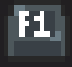

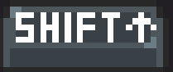



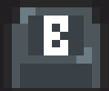
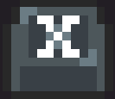
Controles:
Alberto F. Merchán | Programación de Juegos | Universidad de Huelva (UHU)
Visión Aérea
Hacia Adelante
Correr
Construir
Izquierda
Atrás
Derecha
Salir de Construir
Programación de un juego 3D en Unity

Slide 17
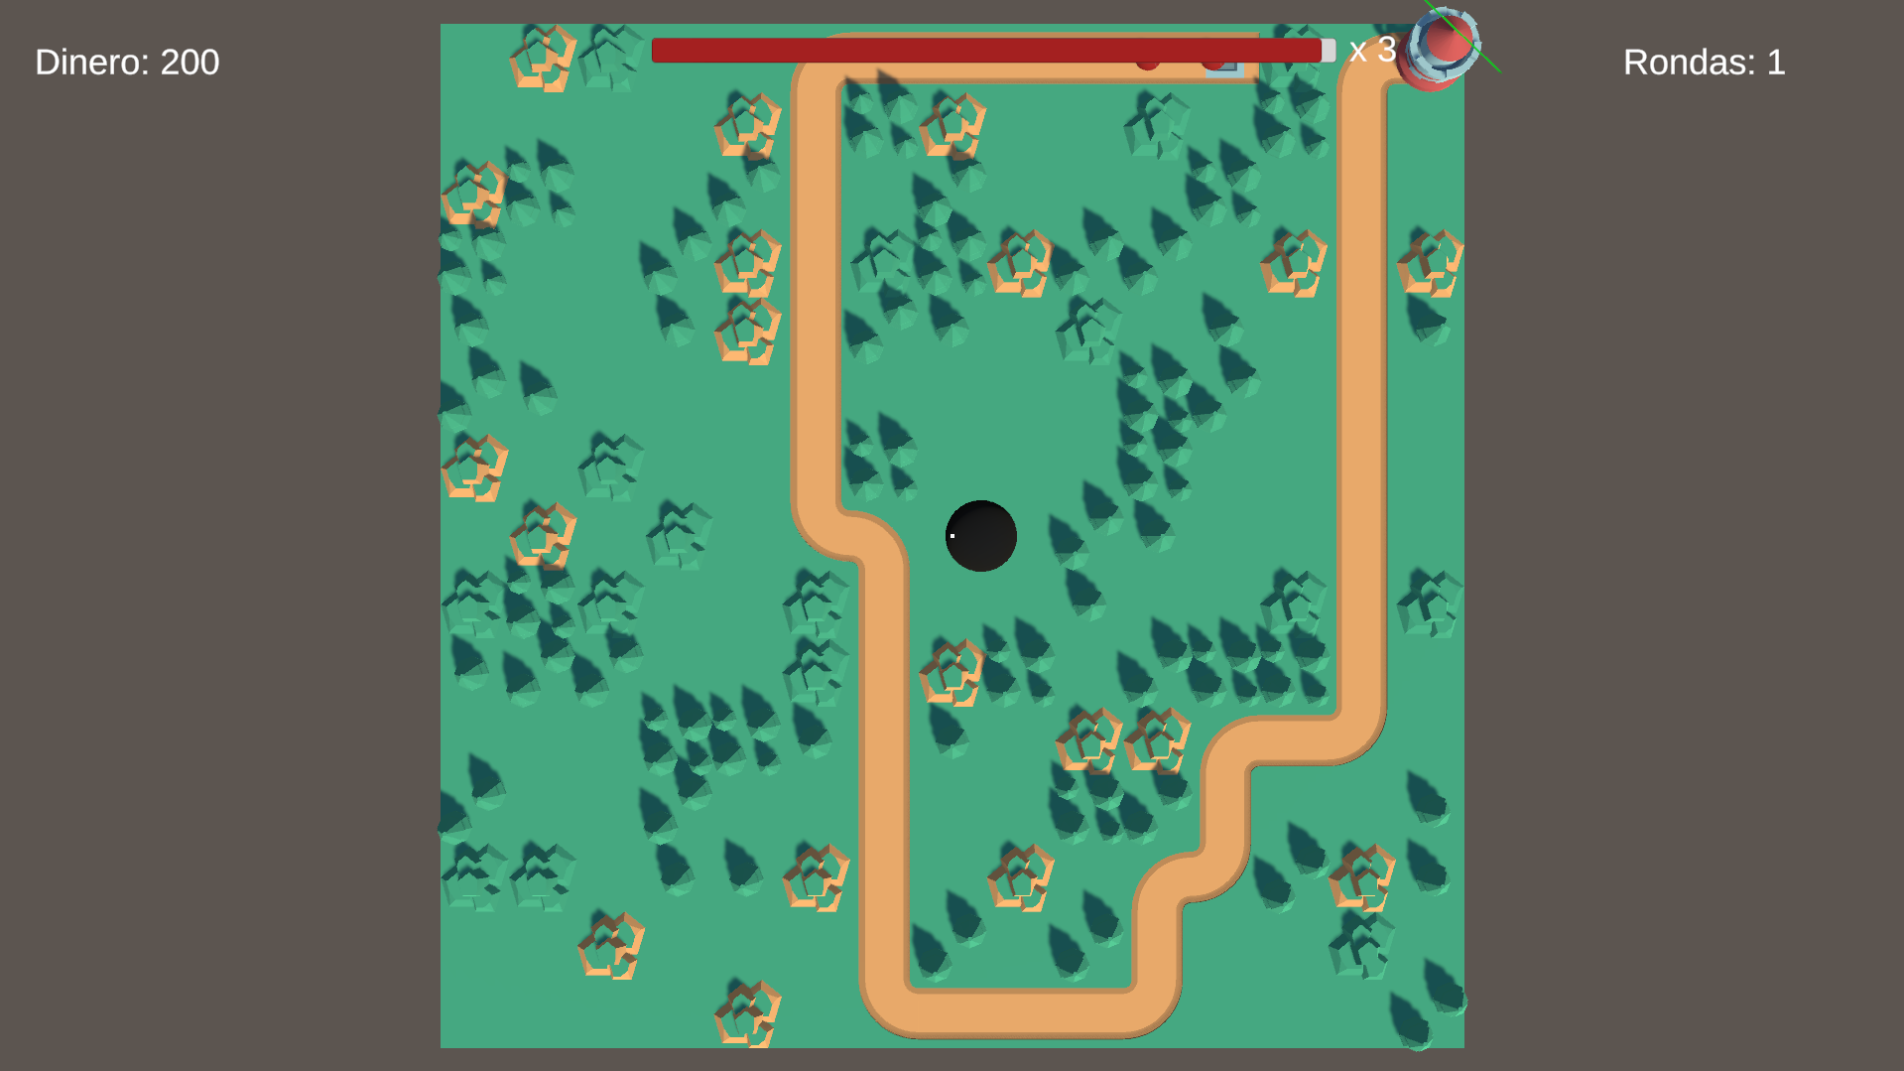
Visión Aérea
Alberto F. Merchán | Programación de Juegos | Universidad de Huelva (UHU)
Programación de un juego 3D en Unity

Slide 18
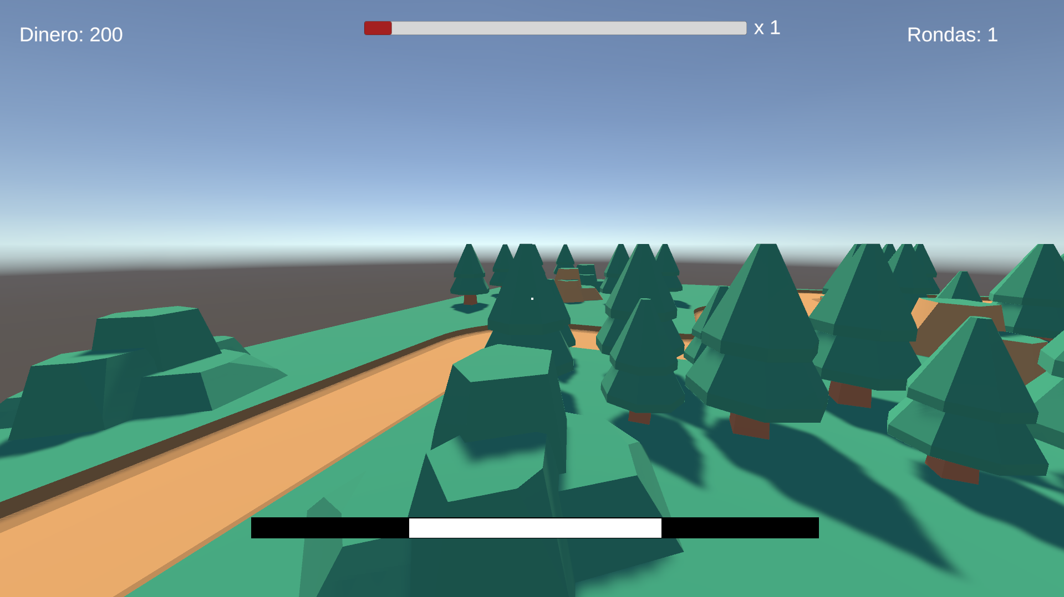
Correr:
Alberto F. Merchán | Programación de Juegos | Universidad de Huelva (UHU)
Programación de un juego 3D en Unity

Slide 19
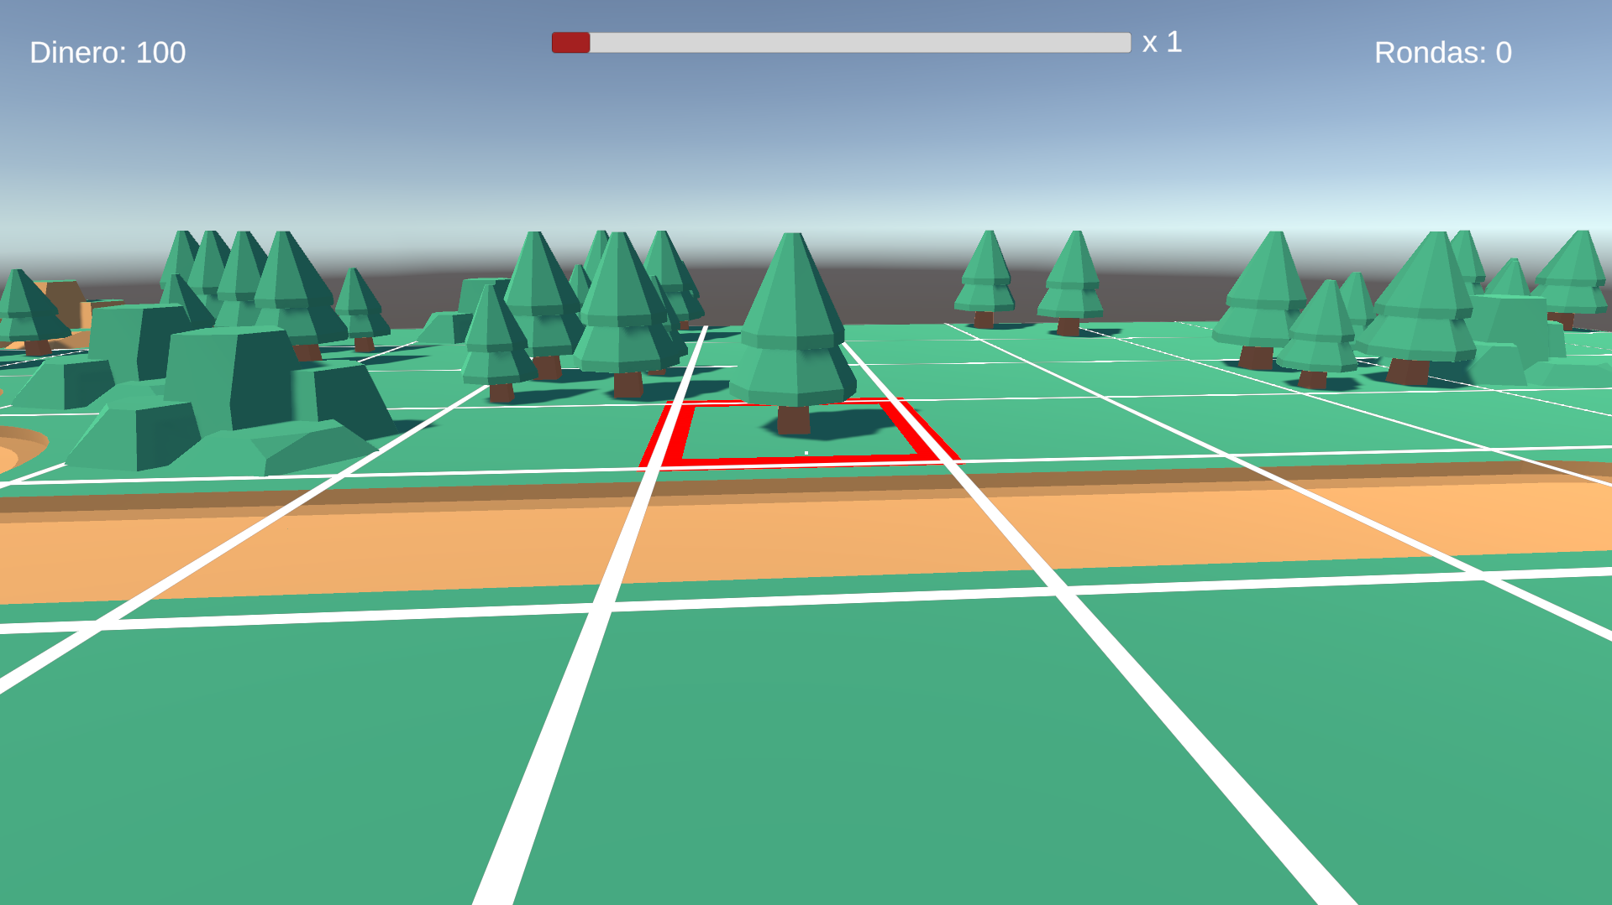
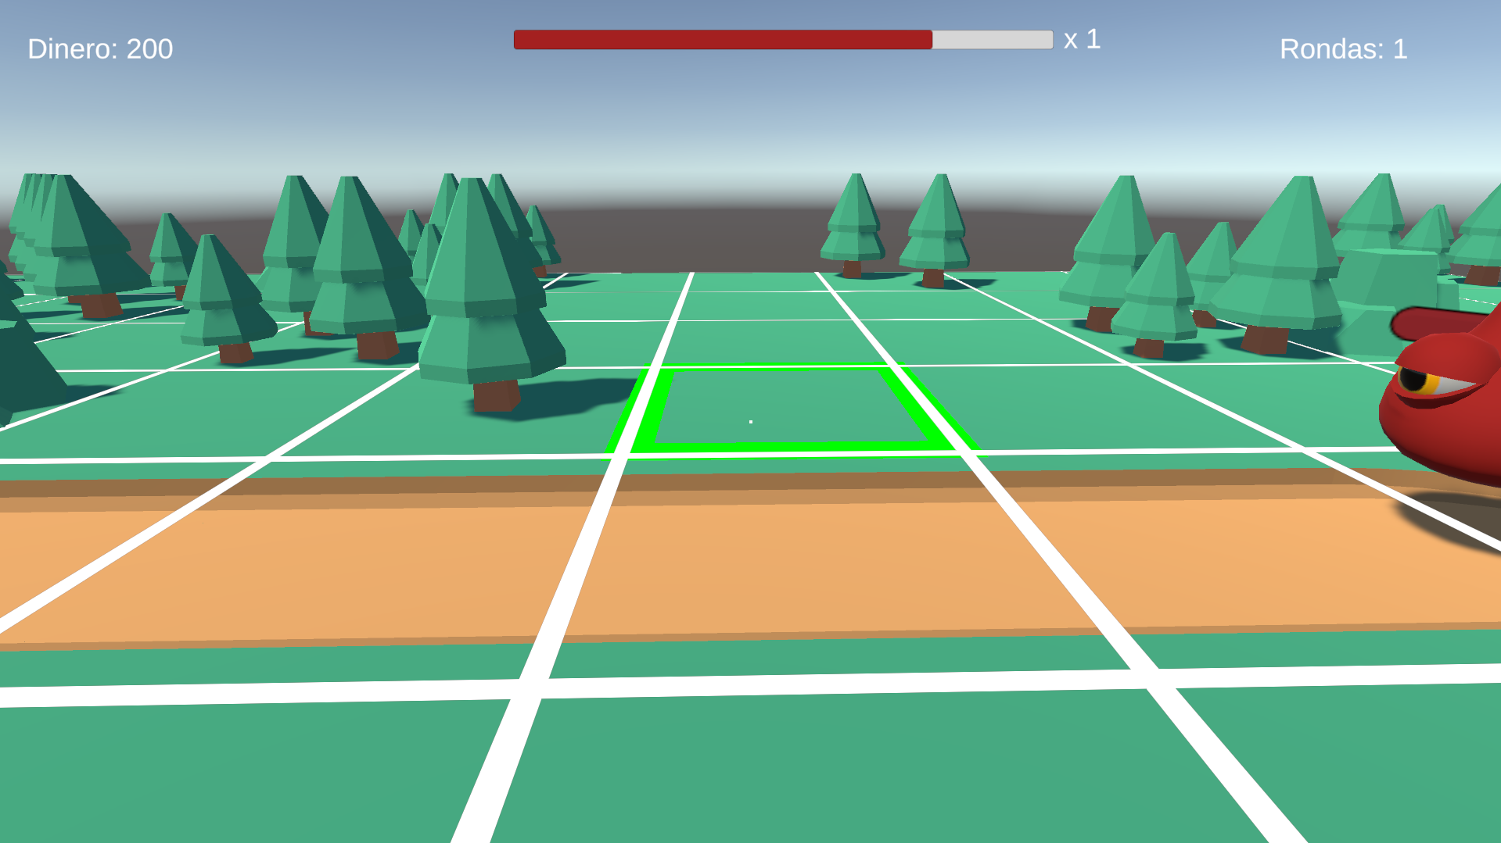
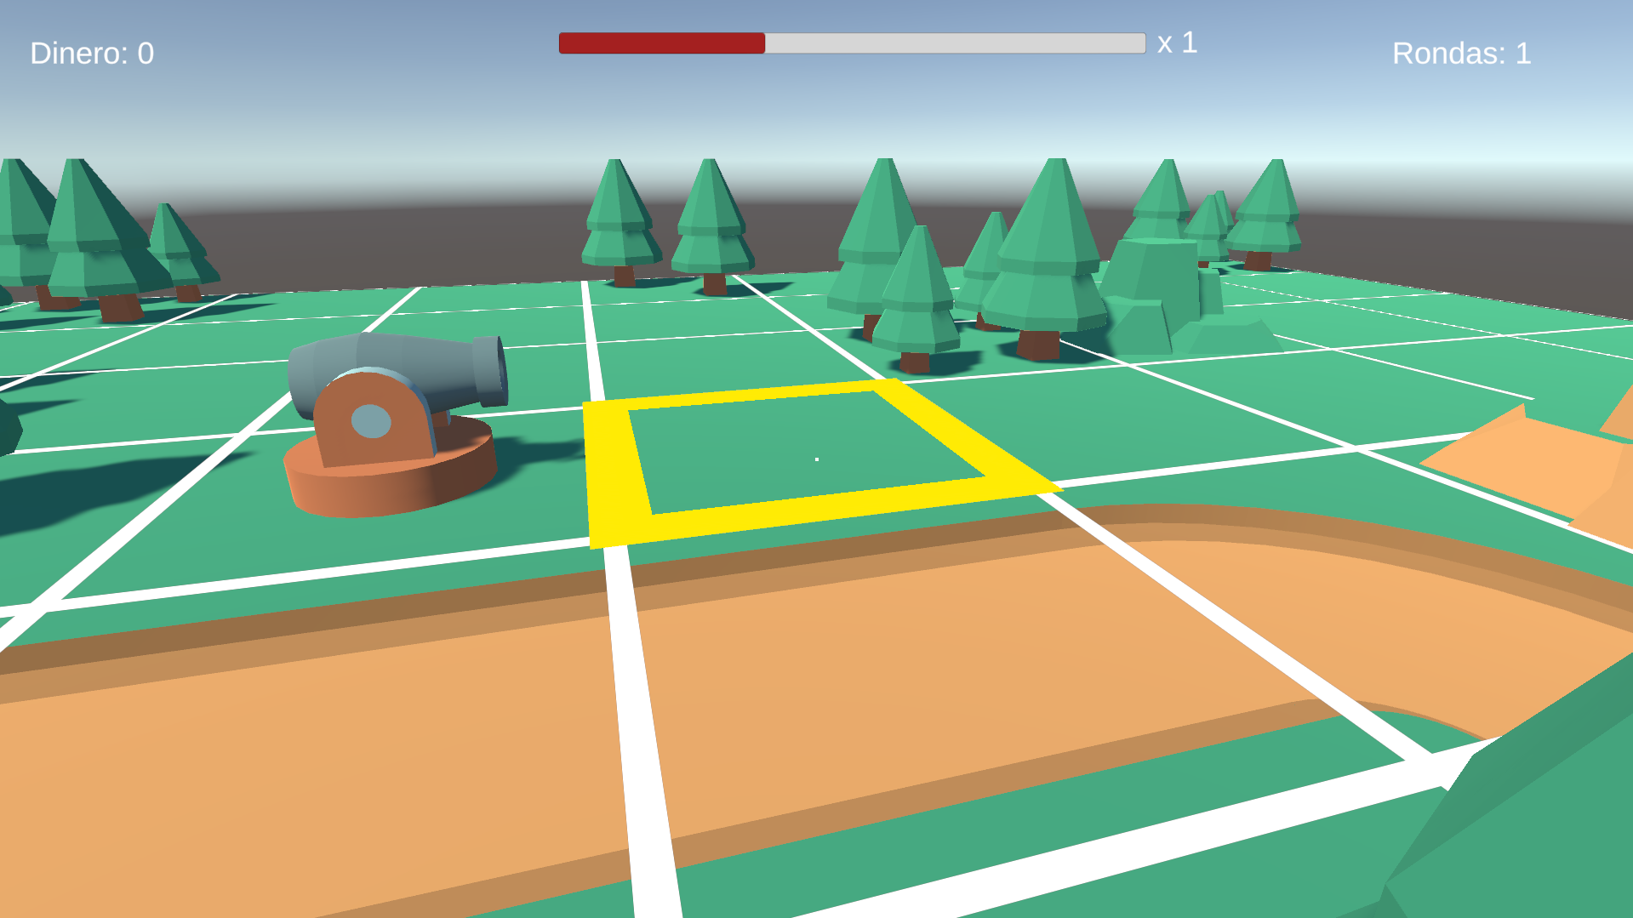
Construcción:
Alberto F. Merchán | Programación de Juegos | Universidad de Huelva (UHU)
Programación de un juego 3D en Unity

Slide 20
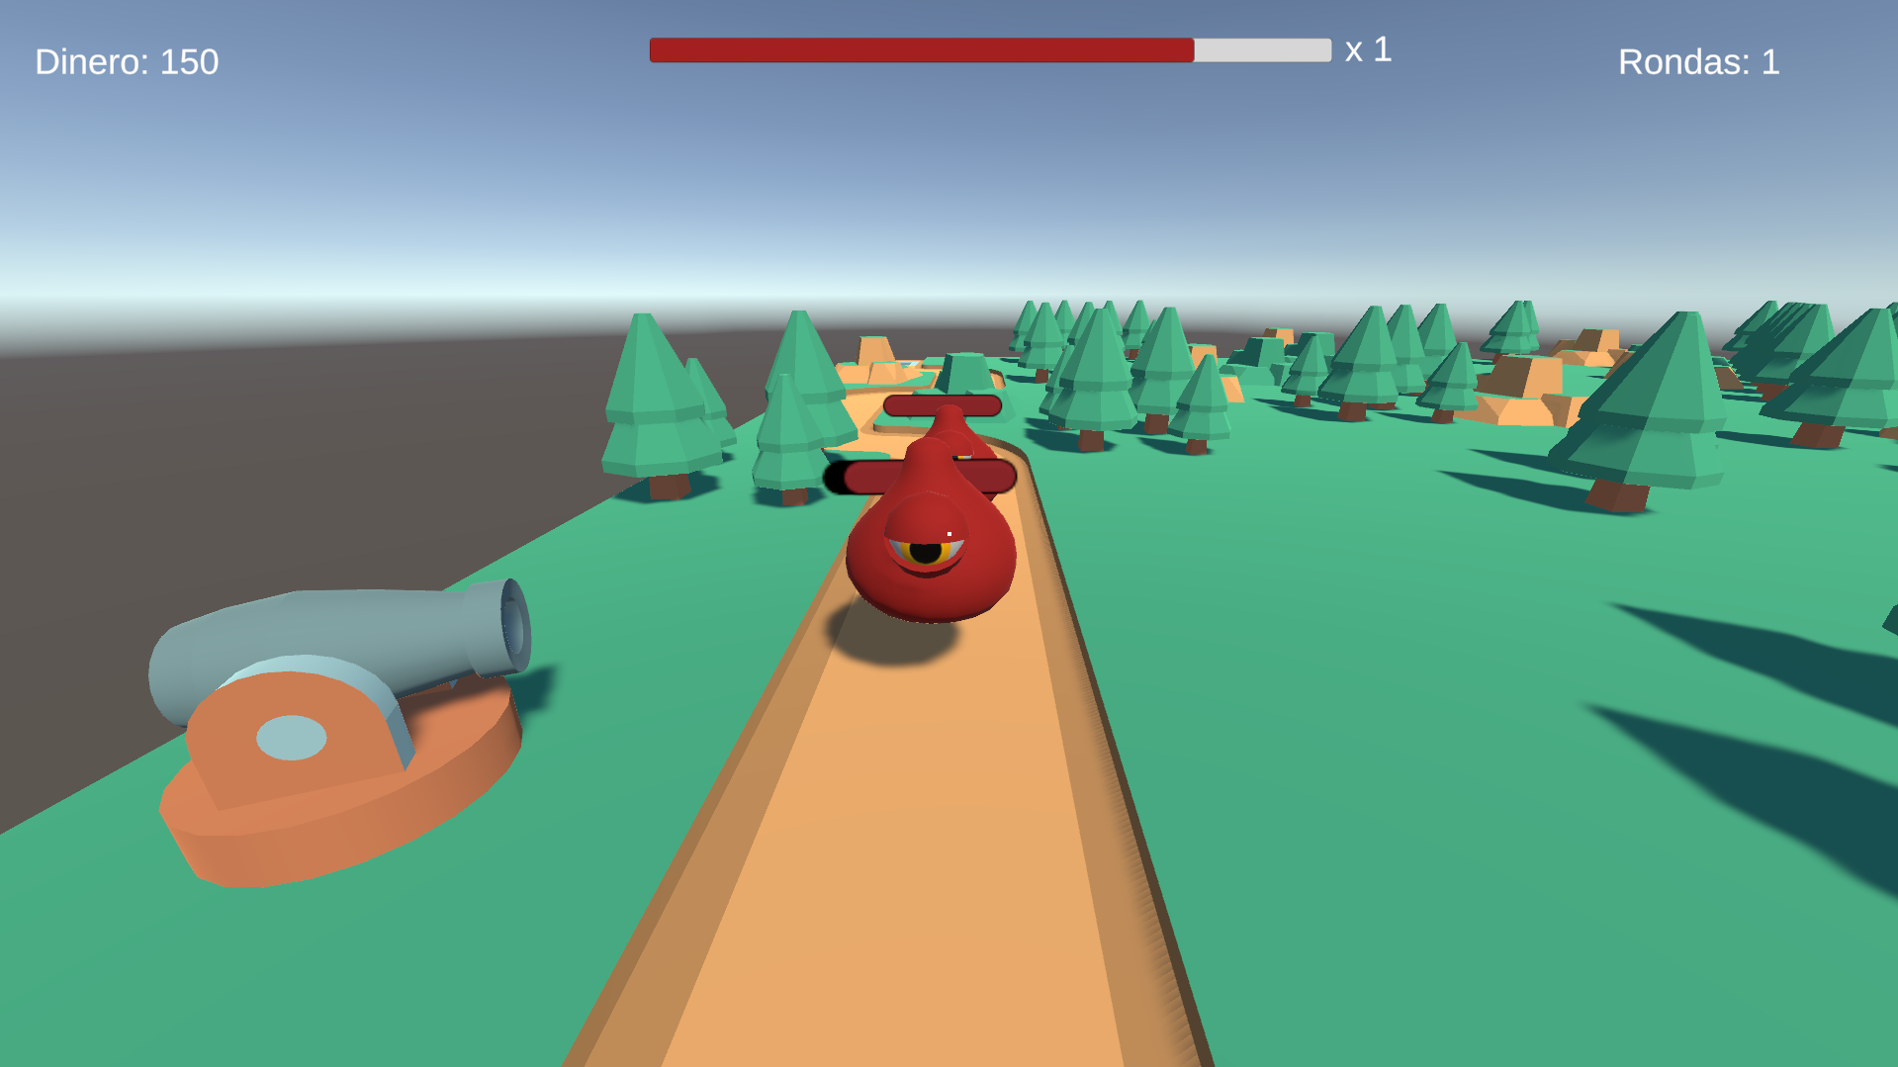
Enemigos:
Alberto F. Merchán | Programación de Juegos | Universidad de Huelva (UHU)
Programación de un juego 3D en Unity

Slide 21
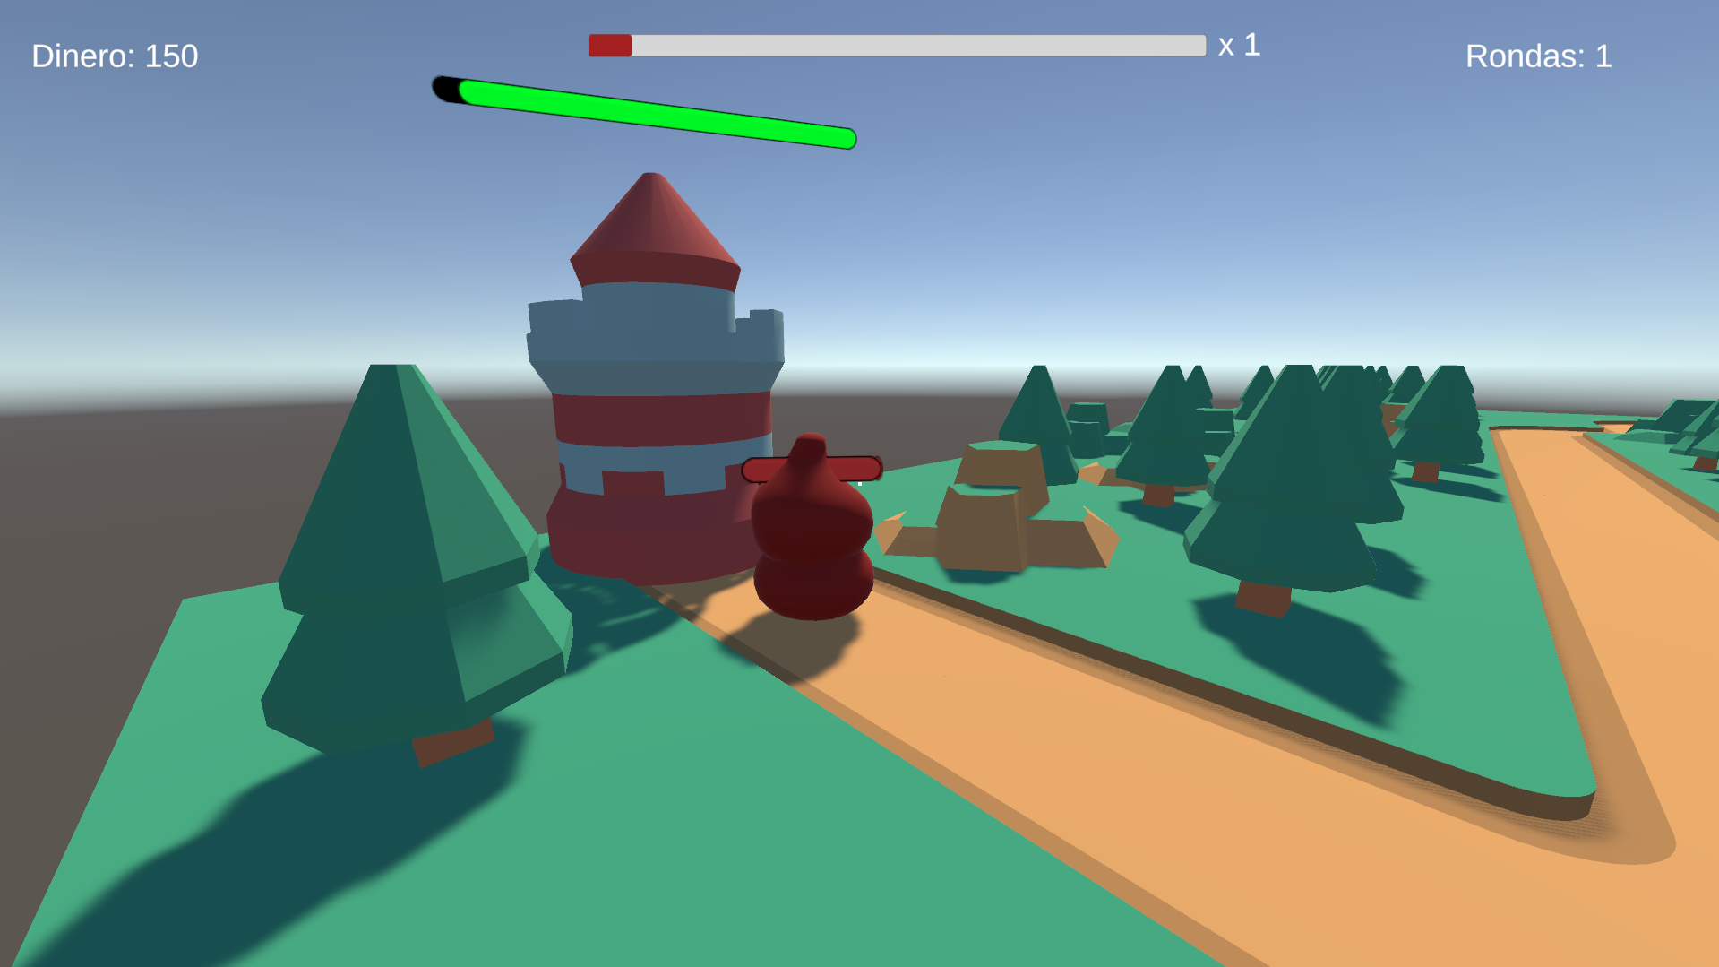
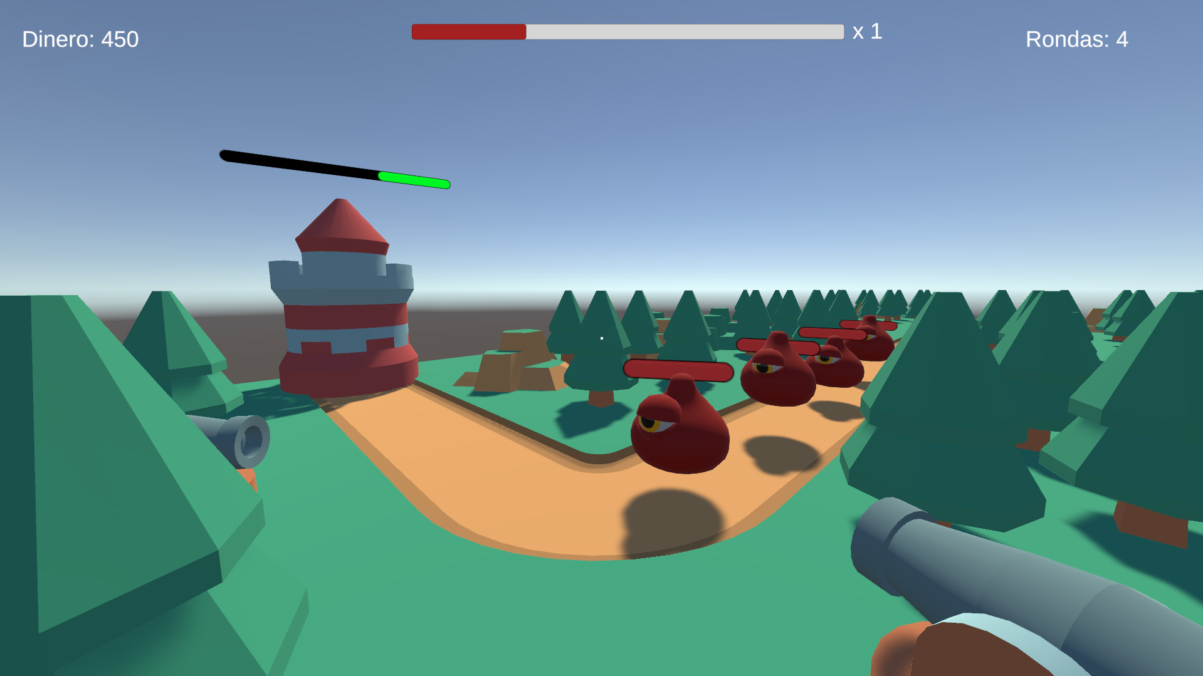
Objetivo:
Alberto F. Merchán | Programación de Juegos | Universidad de Huelva (UHU)
Programación de un juego 3D en Unity

Slide 22
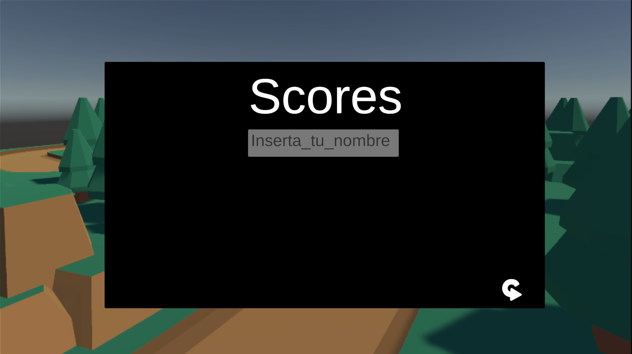
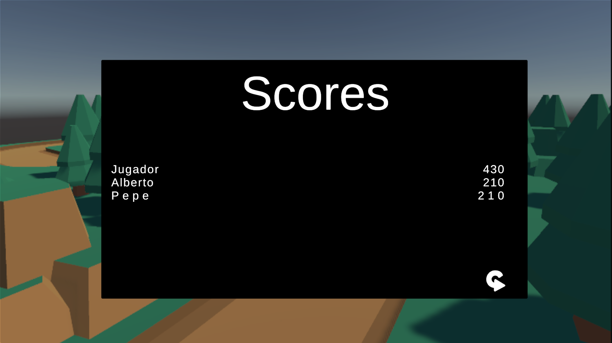
Escena de Puntuación:
Alberto F. Merchán | Programación de Juegos | Universidad de Huelva (UHU)
puntos = (dinero + rondasSuperadas * 10 + enemigosEliminados * 5)
Programación de un juego 3D en Unity

Slide 23

Menú de Configuración:
Alberto F. Merchán | Programación de Juegos | Universidad de Huelva (UHU)
Programación de un juego 3D en Unity

Slide 24
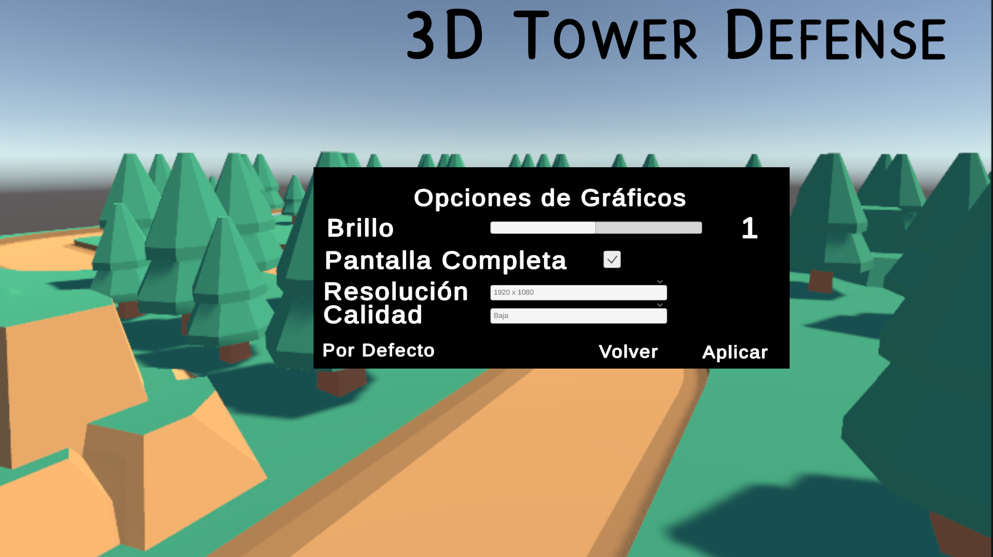
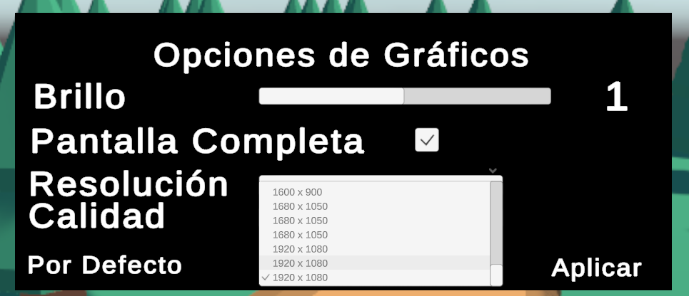
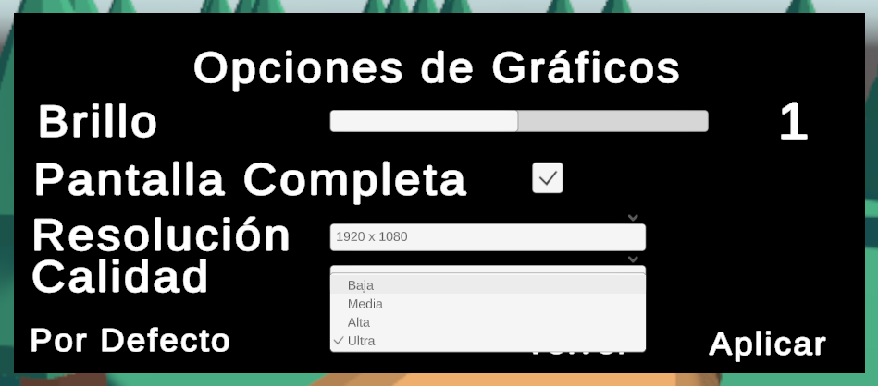
Configuración de Gráficos:
Alberto F. Merchán | Programación de Juegos | Universidad de Huelva (UHU)
Programación de un juego 3D en Unity

Slide 25
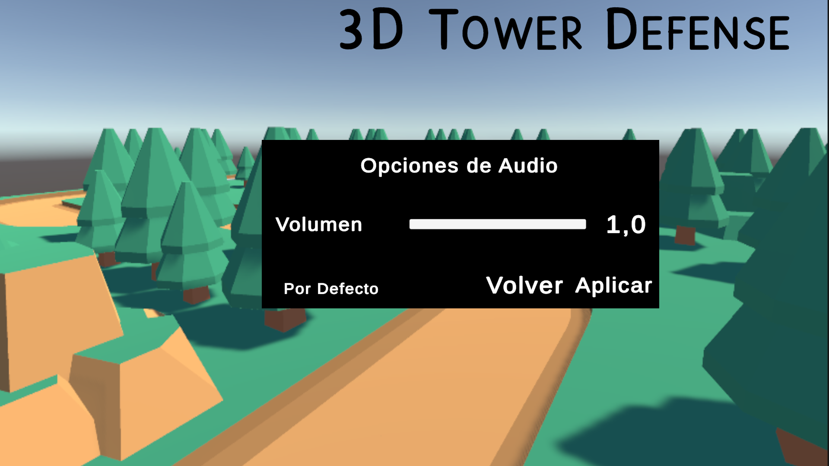
Configuración del Volumen:
Alberto F. Merchán | Programación de Juegos | Universidad de Huelva (UHU)
Programación de un juego 3D en Unity

Slide 26
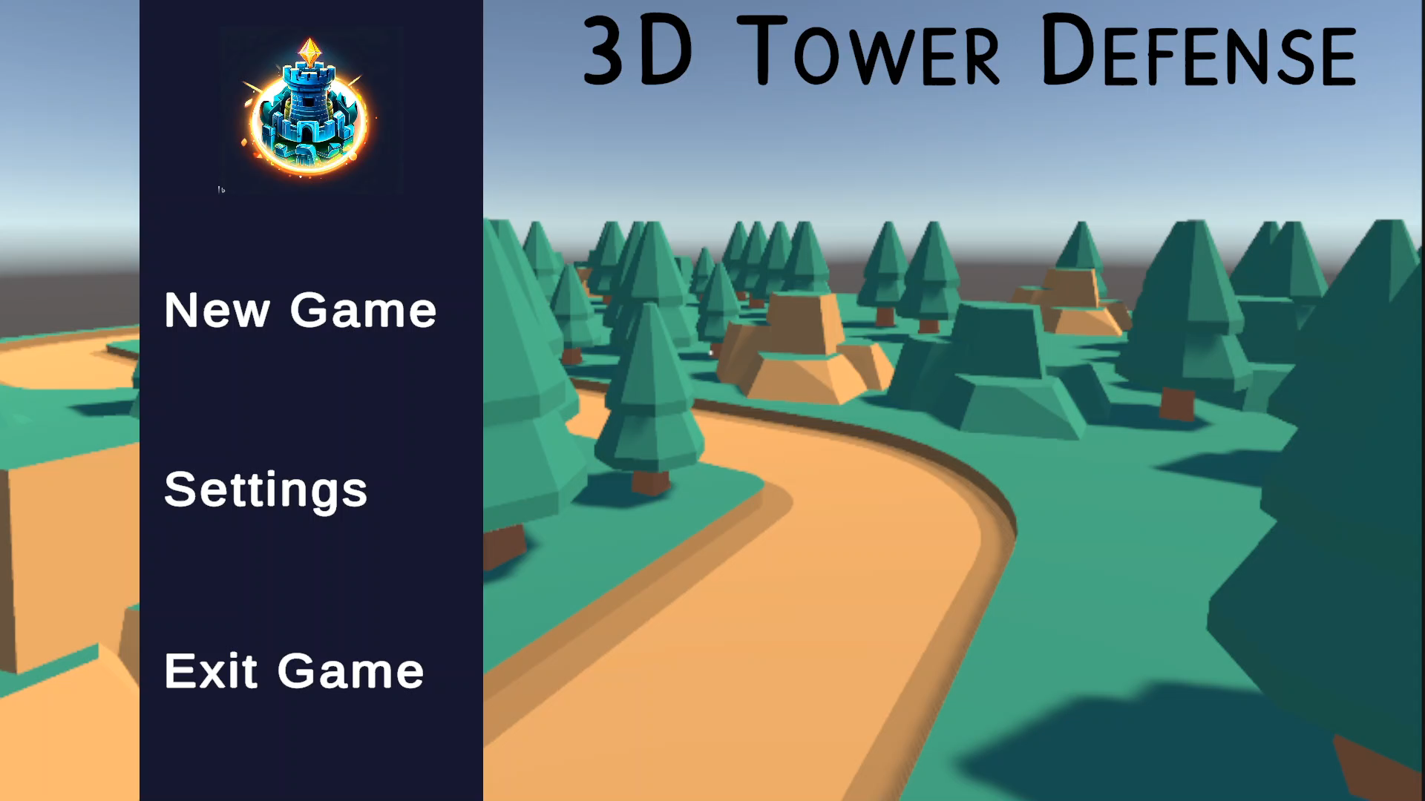
Alberto F. Merchán | Programación de Juegos | Universidad de Huelva (UHU)
Programación de un juego 3D en Unity

